Slide 1
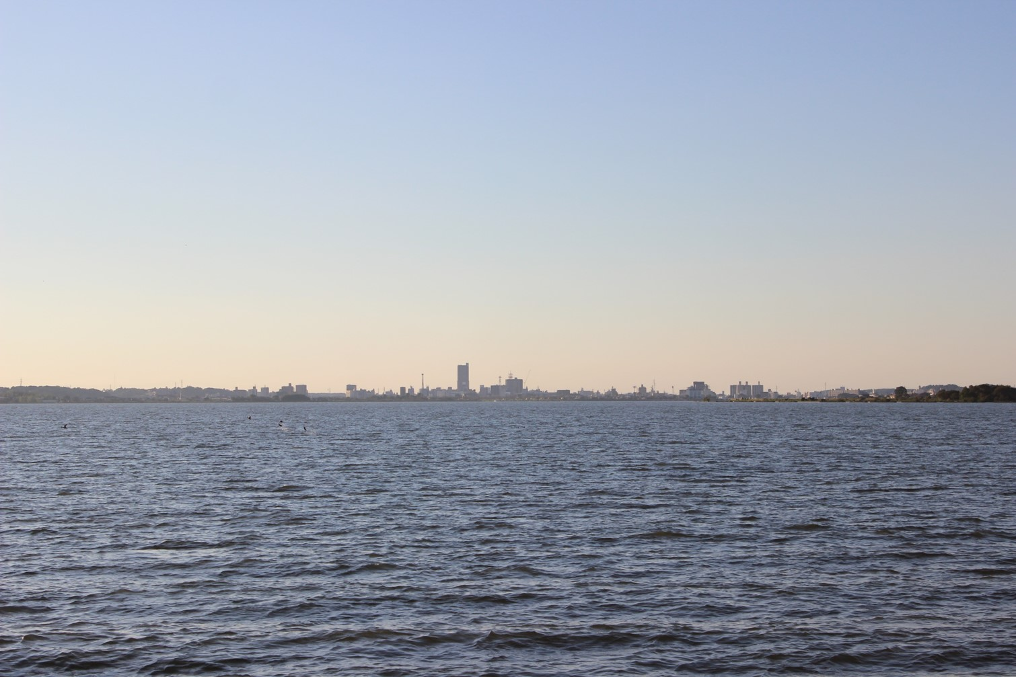

つちうらいふ
～みんなの「住みたい」叶えるミライ～
都市計画マスタープラン策定実習8班
班長 201411226 東 達志 副班長 201411283 武田 健太郎
201411277 瀬藤 乃介 201411318 松本 奈々
201411323 水谷 功輝 TA 若林優妃

Slide 2
発表の手順
現状把握と課題
「住みやすさ」とは何か
理想の都市像
今後の方針

Slide 3

人口

Slide 4
人口推移
・全体の人口は減少傾向
・高齢化の進行
S55
S60
H2
H12
Notes:
2010,2014の追加
○

Slide 5
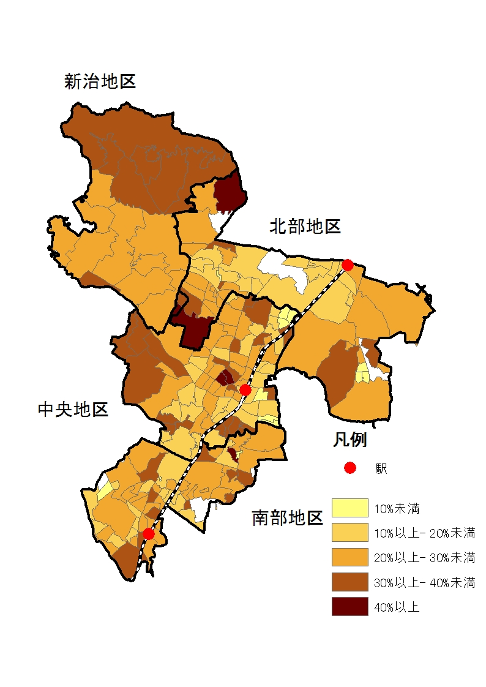
地域別高齢化率
市北側：高い
常磐線沿線：低い
中心部：高いところあり

Slide 6
2016年人口ピラミッド
（人）

Slide 7
2040年 人口予測ピラミッド
（人）
（人）

Slide 8



商業

Slide 9
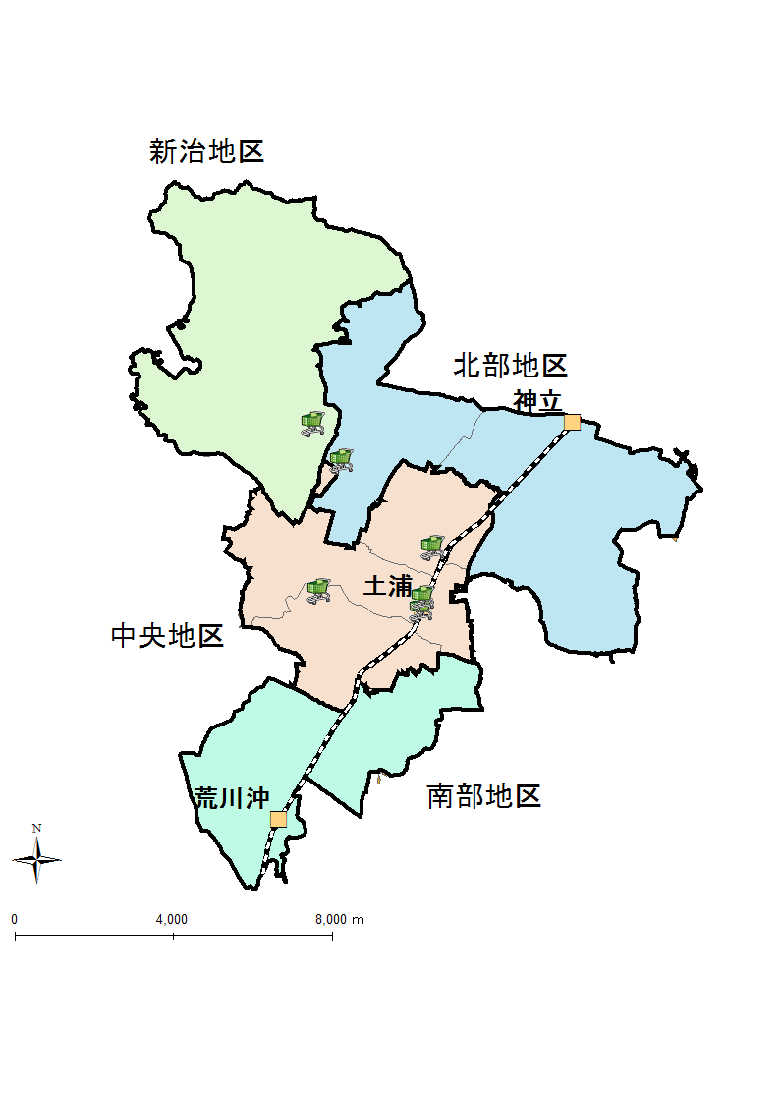
大型商業施設の紹介
さん・あぴお
土浦百貨センター
石岡市
イオンモール土浦
イーアスつくば
ピアタウン
つくば市
イオンモールつくば
モール505
中心部から離れている

Slide 10
事業所数と販売額の推移
リーマンショック
H16
H19
H24
H25
事業所数は減少傾向だが販売額は増加傾向
Notes:
平成１４年以降商店数、従業員数ともにゆるやかな減少傾向でリーマンショック後の5年間でさらに激減し、ここ数年では横ばい状態。大規模集客施設の立地等に伴い、売り場面積は増加している。小規模商店の衰退が言える？

Slide 11
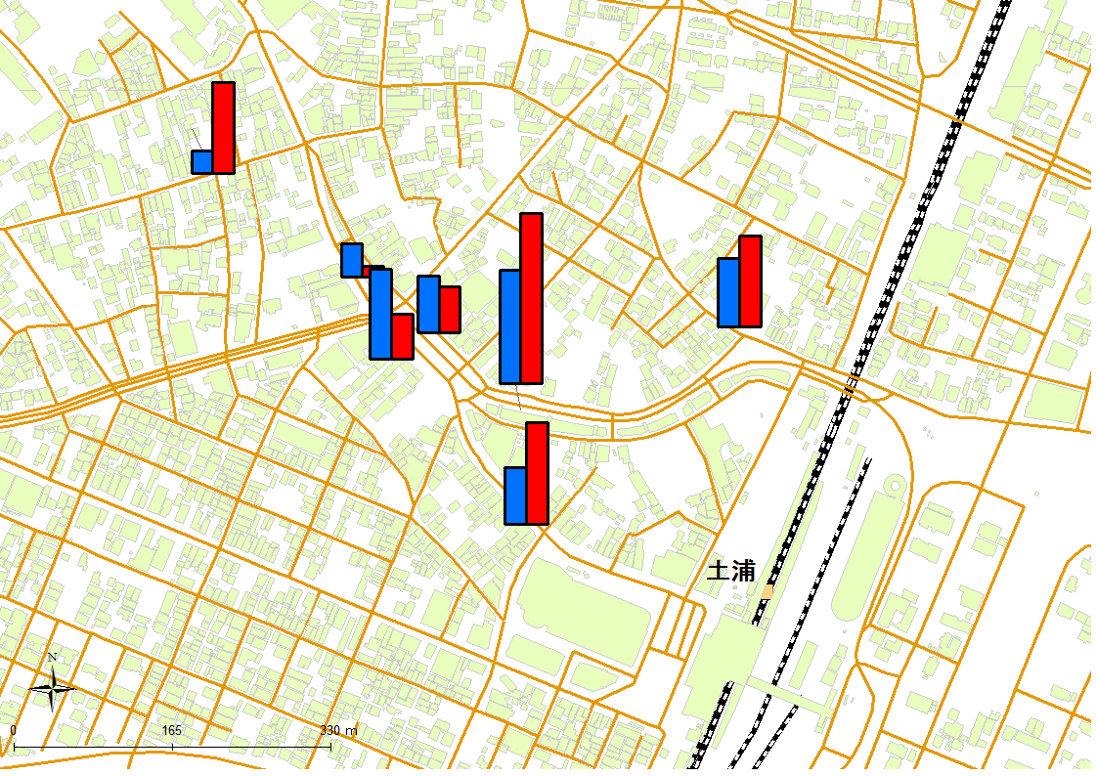
中心市街地の空き店舗数
川口商店会
中城振興会
モール505
川口1丁目商店会
中央商店会
土浦名店街
空き店舗数
■ H１５
■ H２４
土浦駅前振興組合
モール５０５や駅前商店街での衰退が目立つ
中心市街地の空き店舗数が増加している

Slide 12

工業

Slide 13
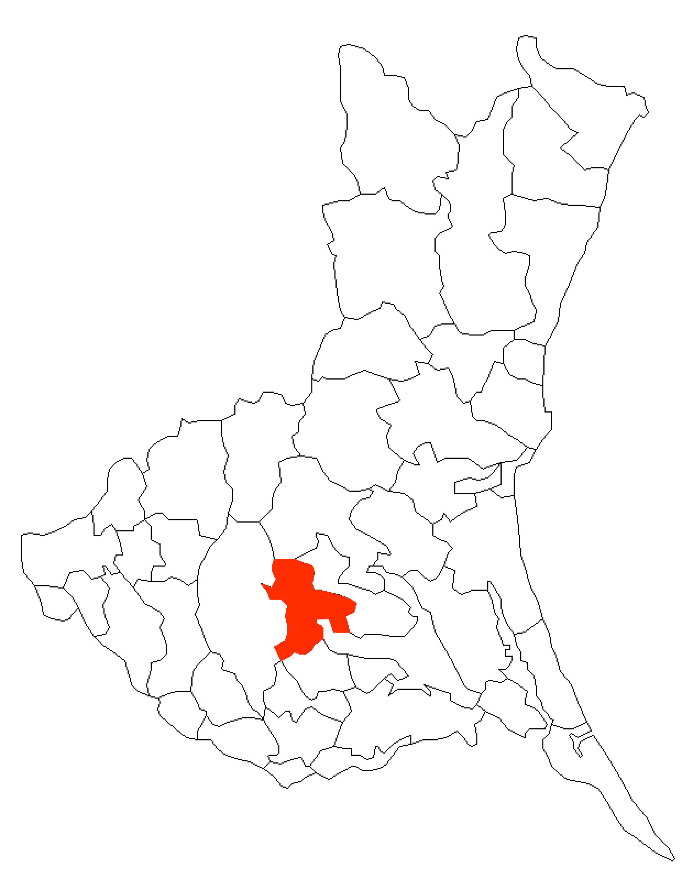
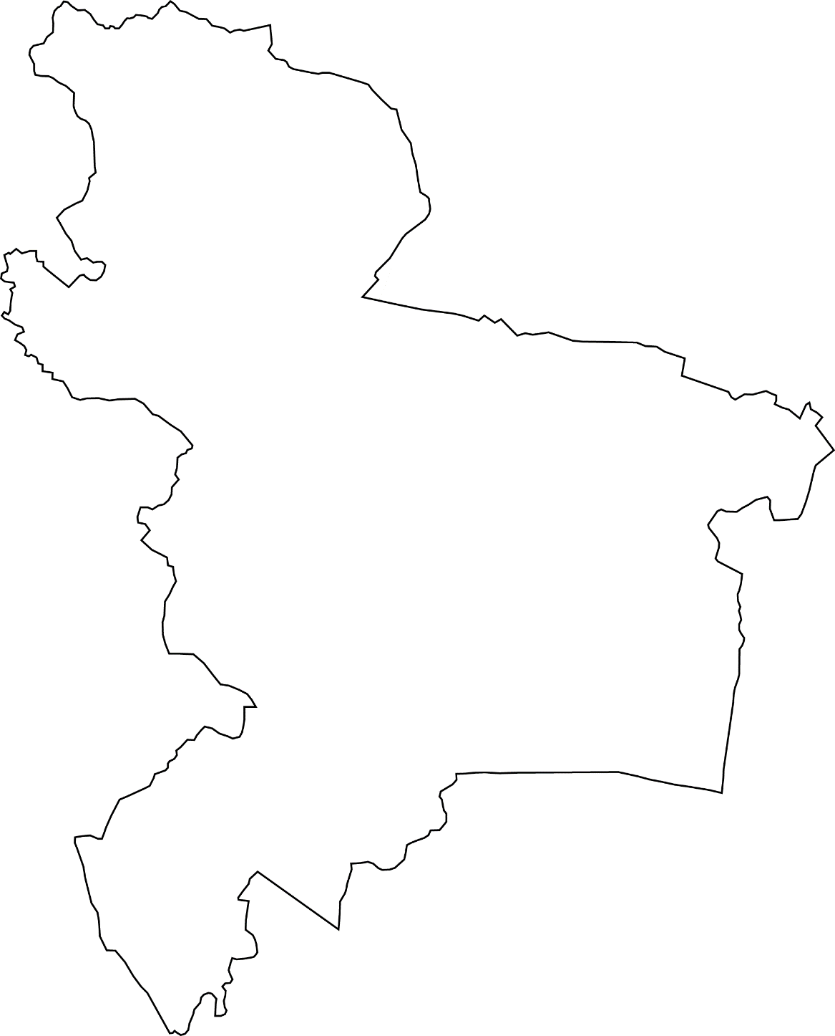
土浦市の工業の位置
紫ヶ丘
新治
神立
事業所数：県内12位
おおつ野
従業員数：県内4位
製造品出荷額：県内6位
土浦市の主な工業団地
(H25時点)

Slide 14
工業の推移
H20
H22
H23
H24
H25
従業員数、製造品出荷額等ともに
伸び悩んでいる

Slide 15
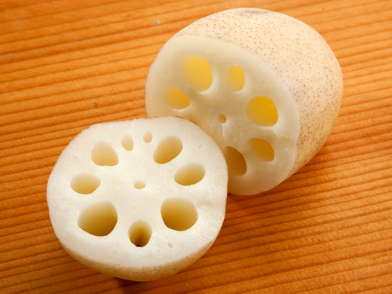

農業
レンコン出荷額全国1位
http://www.ib.zennoh.or.jp/amore/topics/res/images/002351/image03.jpg

Slide 16
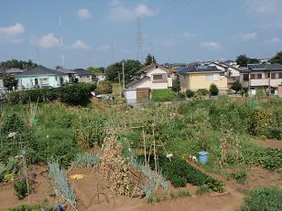
農業の取り組み
小町の館 体験工房
そば打ちが体験できる
都市と農村との交流事業
例）貸し農園（高津農園）の実施
１区画（20～30㎡）3500円ほど
耕運機、草刈機が無料で借りられる

Slide 17
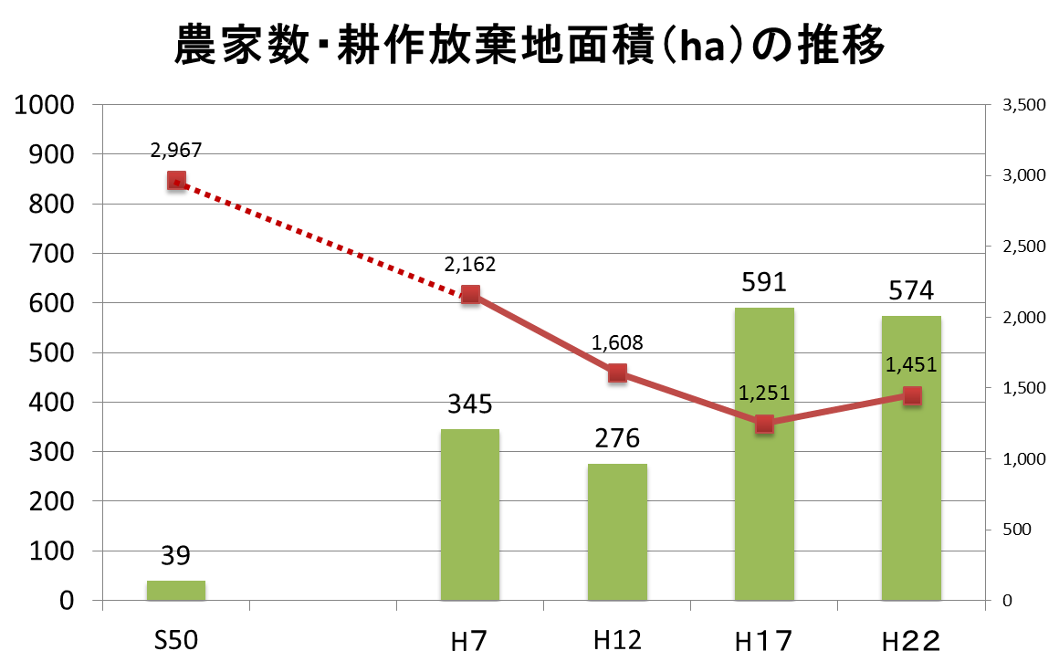
農業の推移
（ha）
(件)
新治村の合併
耕作放棄地の増加が目立つ
Notes:
耕地面積→放棄地

Slide 18

交通

Slide 19
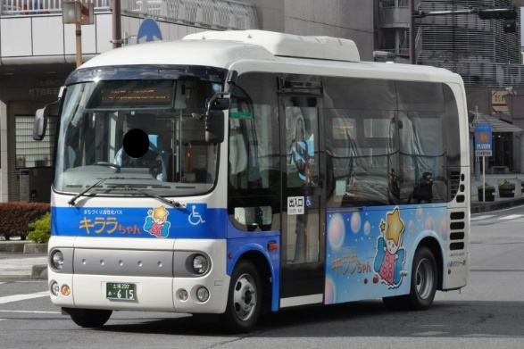
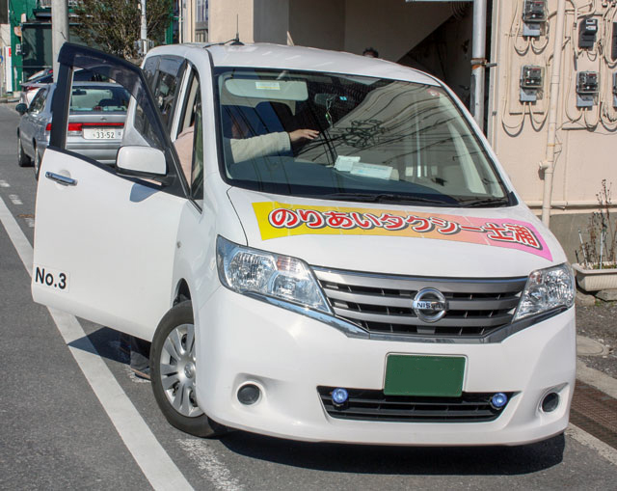
現在の公共交通の取り組み
http://jay6890.blog.fc2.com/blog-entry-173.html
https://joyonews.ne.jp/smart/
まちづくり活性化土浦キララちゃんバス
のりあいタクシー土浦
乗車料金 150円
運行範囲 市内中心
乗車料金 600円
運行範囲 市内全域
利用者 65歳以上
鉄道・路線バスを補完する
公共交通の運行

Slide 20
公共交通利用の変遷
自動車保有台数が増加、公共交通の利用者は減少
20

Slide 21
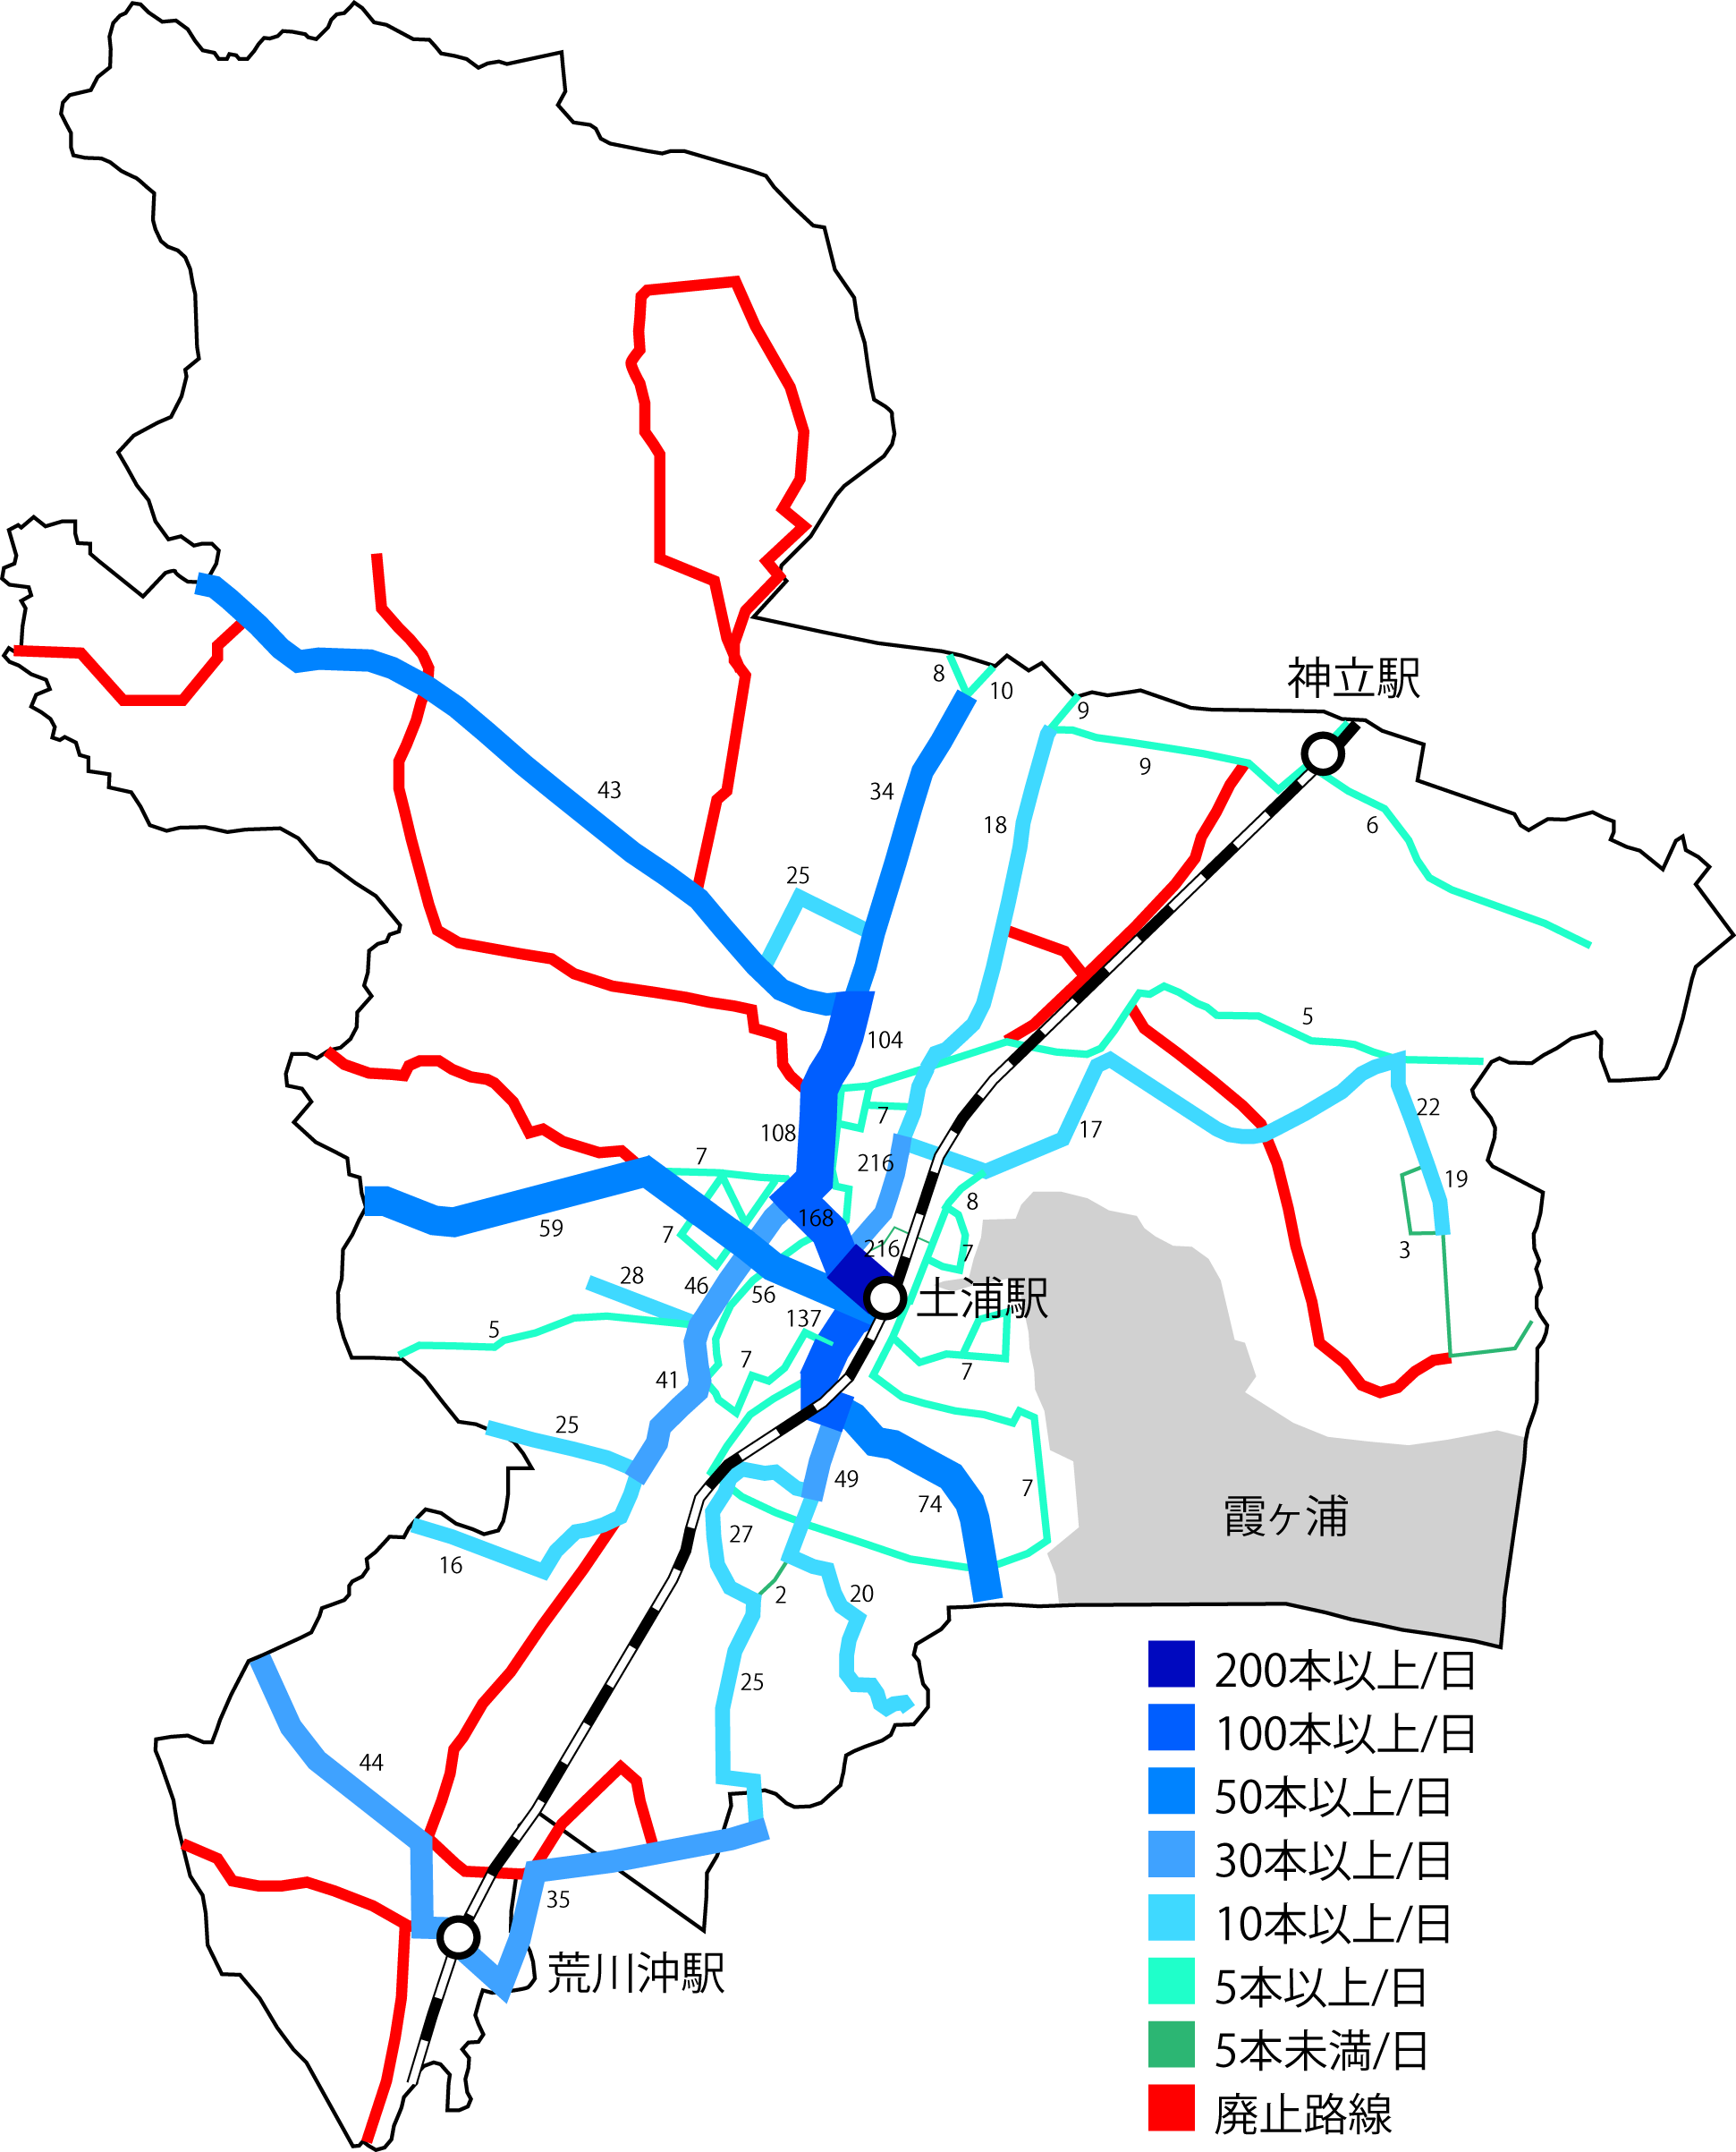
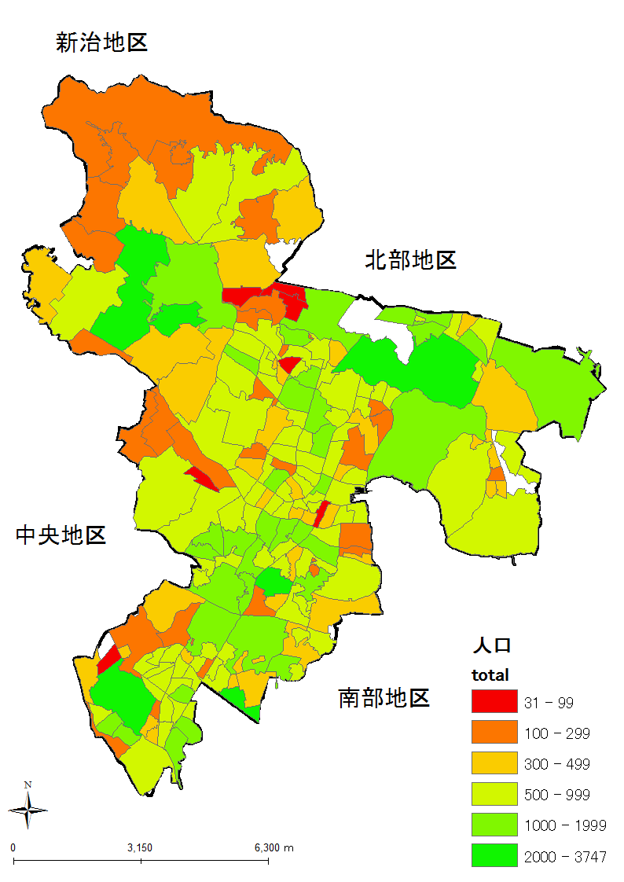
公共交通空白地
500人以上の地区がある
交通空白地
区間別のバス本数と廃止路線
土浦市小地域別人口
Notes:
凡例を載せる

Slide 22
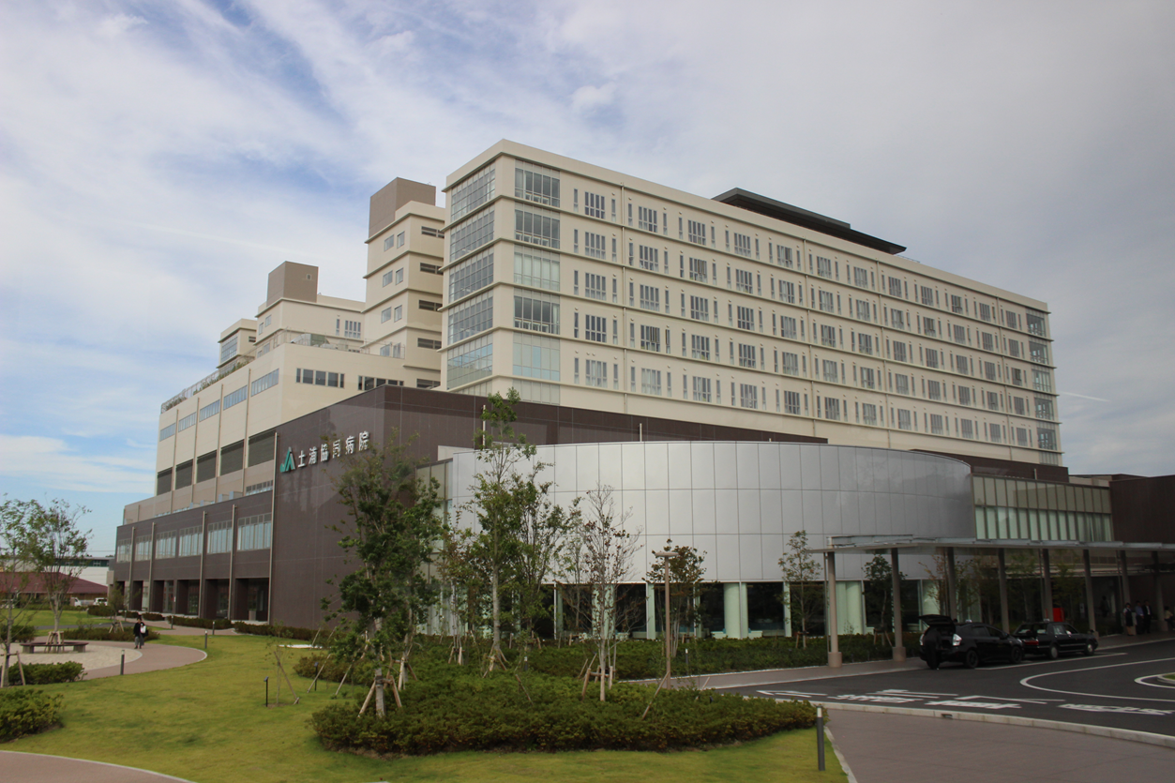
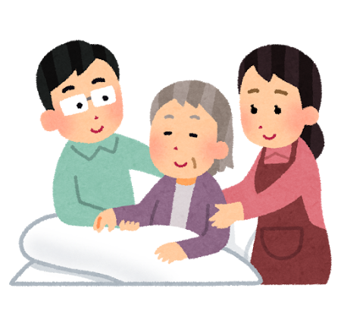
医療・福祉

Slide 23
介護保険サービスの需要
H20
H21
H22
H23
H24
H25
介護保険サービスの利用者は年々増加

Slide 24
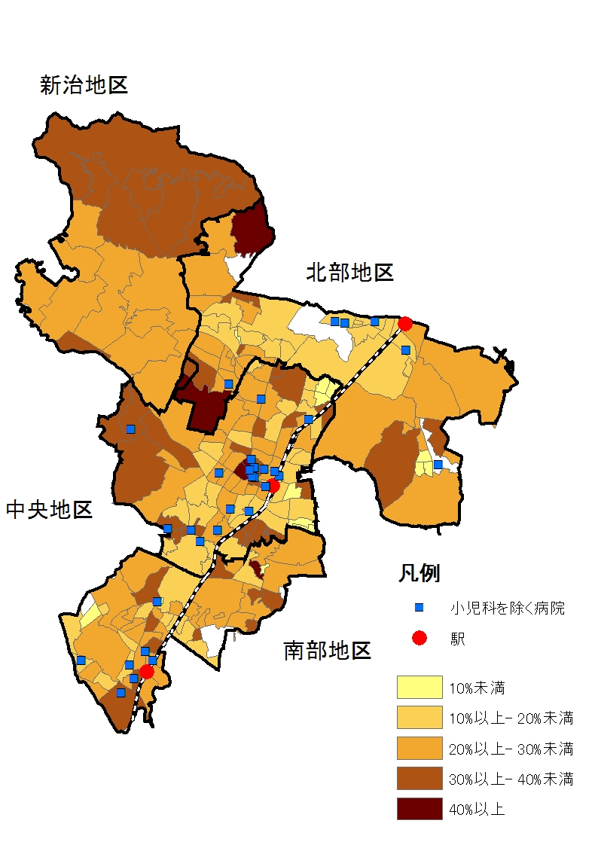
高齢化率と医療施設の分布
医療施設がほとんどない
➡長距離移動が必要
「常磐線沿線」と
協同病院がある
「おおつの地区」は充実
医療施設がなく困る
高齢者の増加が予想される
Notes:
隠しスライド
比率に変更かも

Slide 25

自然
Notes:
次に土浦の自然・景観について説明していきたいと思います。
まず、土浦の特徴的な３つの景観について紹介していきます。
次に最近の土浦の自然ン・景観面での取り組みについて説明していきます。

Slide 26

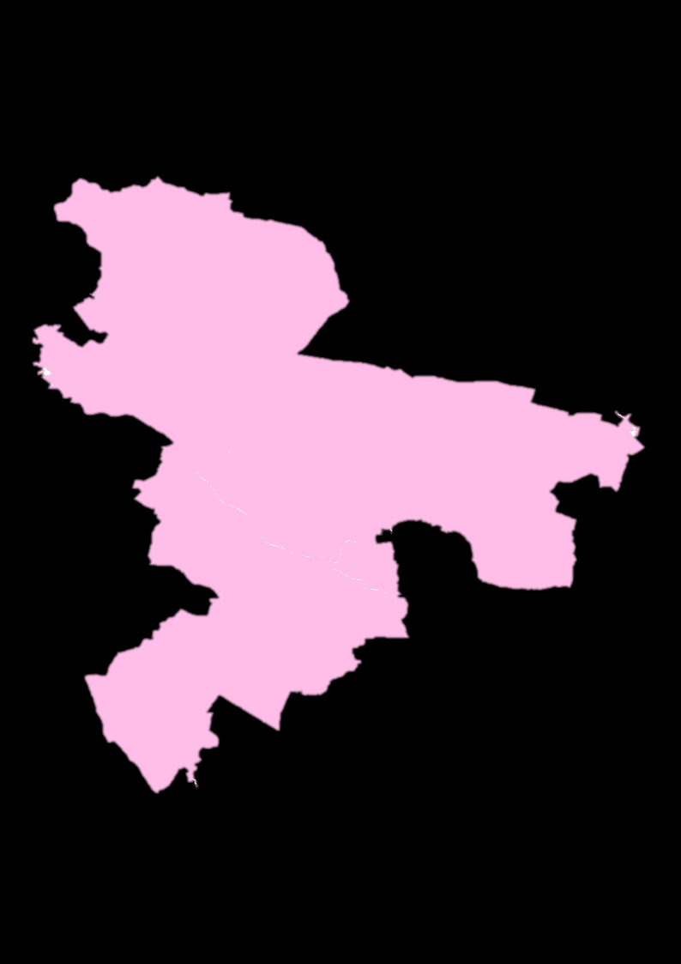
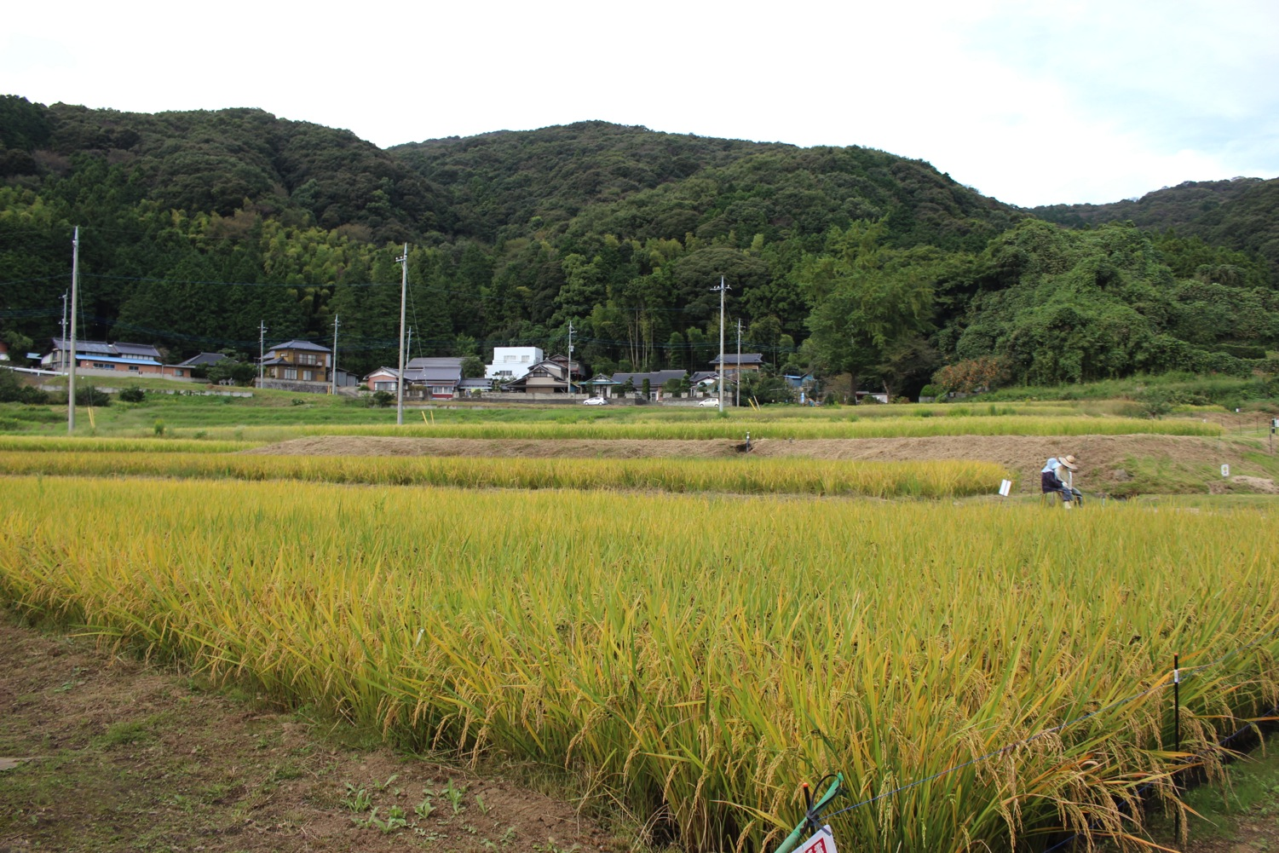
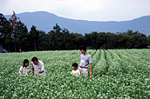
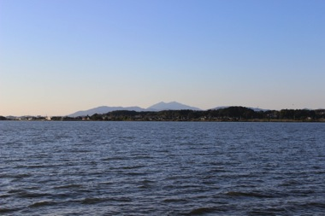
豊富な自然環境
水郷筑波国定公園地域
農村・田園活用ゾーン
小町の里
緑地空間保全・
活用ゾーン
水辺空間保全・
活用ゾーン
そば畑
霞ヶ浦
市民にとって土浦市の強みは「豊かな自然」
（市民満足度調査H27年度より）

Slide 27
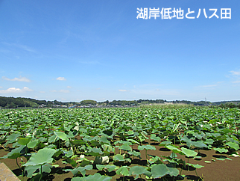
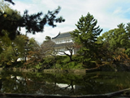
筑波山地域ジオパーク
ジオパークとは
“大地の公園”とも言い、地質遺産を見所とした自然公園
土浦市の選定場所
沖宿のハス田、土浦城跡、上高津貝塚、花室川など
平成28年 9月9日に認定
画像出典：筑波山地域ジオサイトパーク

Slide 28
課題のまとめ
人口
人口の減少、高齢化の進行
商業
中心市街地の衰退
工業
従業者数・製造品出荷額等の伸び悩み
農業
耕作放棄地の増加
医療福祉
新治地区・北部地区での医療施設の不足
交通
公共交通の衰退、交通空白地の拡大

Slide 29
発表の手順
現状把握と課題
「住みやすさ」とは何か
理想の都市像
今後の方針

Slide 30
課題が与える影響
都市の課題
例）空き店舗増加
交通機関のサービス低下
「住みやすさ」
の低下
社会問題
例）商業の衰退
人口減少
「住みやすさ」
の低下
課題がたくさんある
＝市民の「住みやすさ」に悪影響を与える？

Slide 31
土浦市民満足度調査
住みよいと回答している人はまだまだ少ない

Slide 32
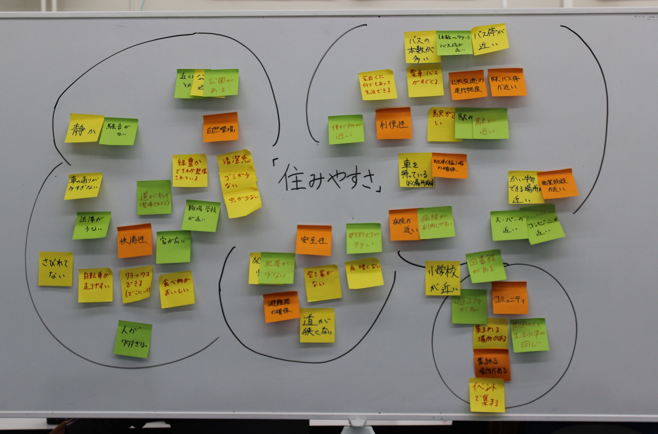
私たちが考える「住みやすさ」
ＫＪ法の実施(10/21)
利便性
自然環境
住みやすさ
快適性
安全性
コミュニティ

Slide 33
「住みやすさ」の指標
国土交通省より
① 就業機会 ⑥ 自然環境
② 住環境 ⑦ 災害への備え
③ にぎわい ⑧ 情報
④ 教育・文化環境 ⑨ 利便性
⑤ 福祉・医療体制

Slide 34
ブレインストーミング×国交省の指標
住みやすさ
安全性
医療福祉体制
災害への備え
利便性
公共交通の充実
快適性
情報
自然環境
住環境
コミュニティ

Slide 35
分野別構想
商業
中心市街地の空き店舗の減少による
安全性・利便性の向上
工業
職住近接社会の形成による利便性向上
農業
耕作放棄地の活用による利便性の向上
自然
豊かな自然を活かした心理的な快適性の向上
医療・福祉
常磐線沿線・協同病院周辺以外での
医療施設の確保による安全性向上
交通空白地における公共交通の整備による
利便性・快適性の向上
交通

Slide 36
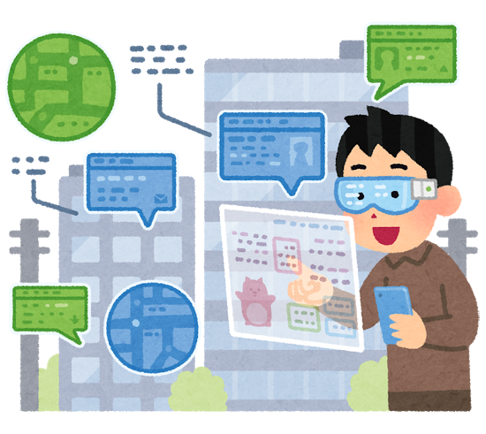
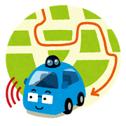
住みやすさの改善＝課題の解決
それだけでは不十分
マスタープランは20年後の都市像を意図
最新技術の導入を踏まえて「住みやすさ」を考える

Slide 37
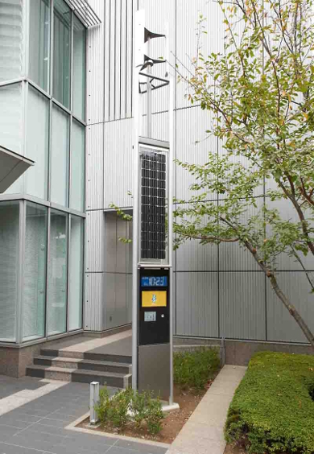
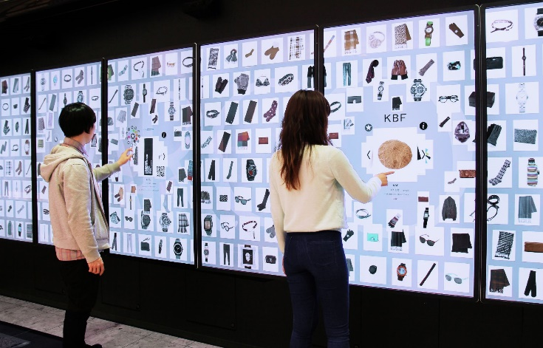
最新技術による住みやすさ向上の提案
1.デジタルサイネージシステムの導入
安全性：防犯カメラ取り付け
被災情報の発信
利便性：Wi-Fiスポットの搭載
最新ニュースの発信
商業への活用
快適性：自然エネルギーによる発電
景観がよくなる
DNPの自立型タイプ
大型タッチパネルタイプ
Notes:
あらゆる場所で電子的な表示機器を使って企業広告や地域情報を発信するシステム
災害発生時➡緊急地震速報や
避難場所の告知、
被災情報や安否情報の発信

Slide 38
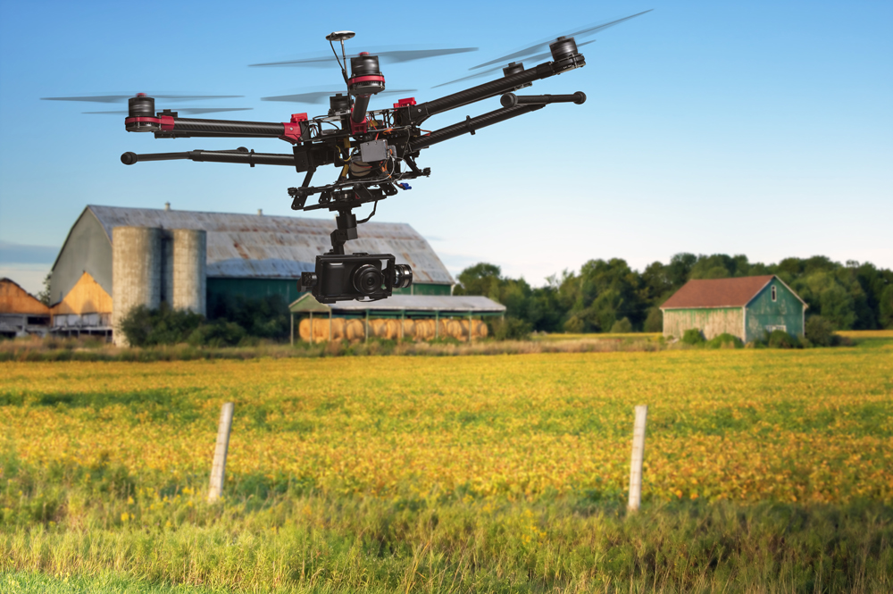
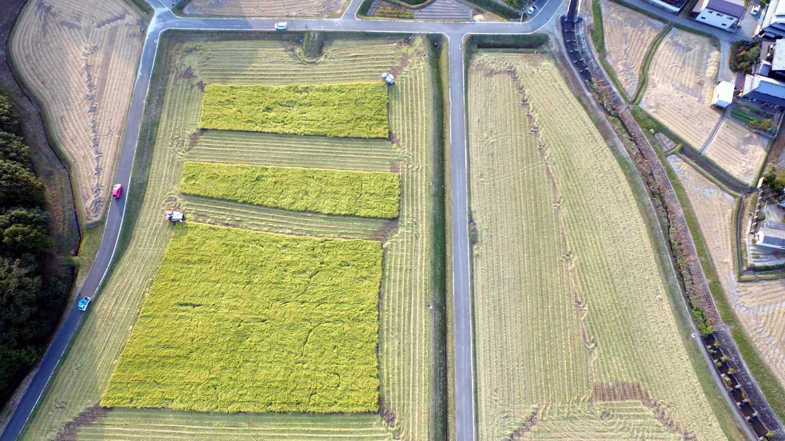
最新技術による住みやすさ向上の提案
2.農業におけるドローンの活用
高齢化・人口減少による人手不足の解消
正確かつ短時間での生育状況のチェックにより、
農地管理の容易化
誰でも簡単に農業が行えるようになる
Notes:
ドローン(UAV)は農業の改革に欠かせないもの。これまでのさまざまな農業の常識をかえた、新しい農業のスタイルを作り上げています。さらに今ま で衛星や航空機、農業用ヘリを使っておこなわれていた作業がドローンやクラウドにかわり、画期的で効率的、低コスト、短時間、確実性など、メリットの宝庫 といえる改革が期待されています。ドローンにマルチスペクトルカメラ（多機能カメラ）を搭載し、空からリモートセンシング（対象を遠隔から測定）すれば、それまで人間が目視で行っていたよりも確実かつ短時間で正確な情報を読み取ることが可能になります。農業の機械化やコンピューターによる制御が進むことで、圃場の管理が誰でも同じようにできるようになりました。結果的に農業経験が浅い初心者でも、長年農業に携わっているベテラン並みの圃場管理ができ、収穫が見込めると期待されています。

Slide 39
発表の手順
現状把握と課題
「住みやすさ」とは何か
理想の都市像
今後の方針

Slide 40
「住みやすいまち」の形成
住みやすいまちの形成
地域の現状
住みやすい
条件
IT+最新技術
Notes:
最新技術の追加

Slide 41
理想の都市像
「ずっと住みたい」
を叶える未来都市
つちうらいふ

Slide 42
発表の手順
現状把握と課題
「住みやすさ」とは何か
理想の都市像
今後の方針

Slide 43
今後の方針
第一回中間発表
第二回中間発表
①土浦市4地区別の特徴の把握
②各地区の「住みやすさ」を効率的に改善する指標の検討
③最新技術導入の検討
④分野間の関係を考慮したうえで
改善案の提案

Slide 44
参考文献
・茨城県都市農村交流推進協議会
http://www.pref.ibaraki.jp/nourinsuisan/nokan/katsei/cont/guide/map_south16.html
・土浦市公式ホームページ
http://www.city.tsuchiura.lg.jp/page/page000289.html
・統計つちうら
http://www.city.tsuchiura.lg.jp/page/dir001548.html
・豊かさ・住みやすさの要因 国土交通省
http://www.mlit.go.jp/pri/houkoku/gaiyou/pdf/H07.03.4.pdf
・土浦市満足度調査
http://www.city.tsuchiura.lg.jp/page/page008782.html
・H26土浦市中心市街地活性化計画
http://www.city.tsuchiura.lg.jp/page/page005477.html
・土浦駅東口サイクルステーションオープン
http://www.city.tsuchiura.lg.jp/page/page008732.html
・筑波山地域ジオサイトパーク
http://tsukuba-geopark.jp/
・水郷筑波広域レンタサイクル
https://www.pref.ibaraki.jp/kikaku/chikei/kennan/20160511.html
・土浦市ガイドマップ
http://www.tsuchiura-kankou.jp/guide_map/index.html
・NPO法人まちづくり活性化土浦キララちゃんバス
http://npo-kirara.org/
・土浦市公共交通案内
http://www.t-koutsu.jp/index.html
・土浦市統計書
・土浦市地域公共交通総合連携計画

Slide 45
つちうらいふ
「ずっと住みたい」
を叶える未来都市
ご清聴ありがとうございました。

Slide 46
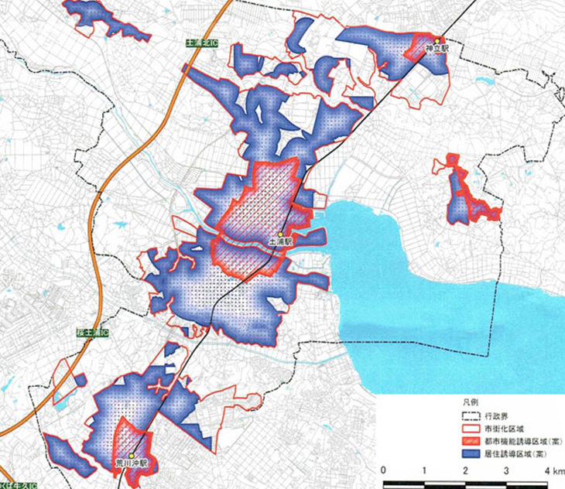
（補）新しい都市計画の取り組み
立地適正化計画の導入
高齢化・人口減少に起因する諸課題
限られた財政
基本理念
「コンパクトシティ
・プラス・ネットワーク」
都市施設や居住地を
集約させることで、
上記の課題に対応
（2016年3月時点）

Slide 47
地区別人口
地区ごとで
人口には
差がある
Notes:
非表示

Slide 48
産業別就業者数の推移
一次産業、
二次産業は減少
Notes:
非表示

Slide 49
中央地区の人口推移
Notes:
かくし

Slide 50
南部地区の人口推移
Notes:
かくし

Slide 51
北部地区の人口推移
Notes:
かくし

Slide 52
新治地区の人口推移
Notes:
かくし

Slide 53
流出入人口の推移
流出は増加、流入は減少
Notes:
かくし

Slide 54
昼夜人口の推移
昼間人口・夜間人口ともに増加
Notes:
かくし

Slide 55
昼夜人口比率
比率は年々減少
Notes:
隠しスライド
比率に変更かも

Slide 56
要支援・要介護認定者の推移
高齢化に伴い、
介護サービスの需要高まる
Notes:
非表示

Slide 57
介護保険サービス事業数
サービスの利用者数に事業所数は足りているのか？
Notes:
かくし

Slide 58
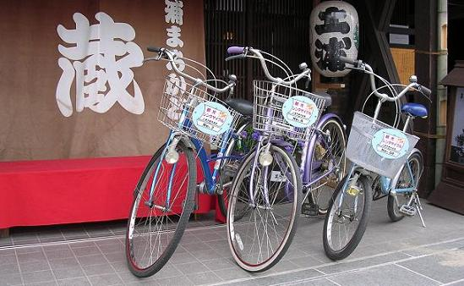
水郷筑波広域レンタサイクル
・土浦まちかど蔵「大徳」、小町の館、まちなか
交流ステーション「ホットone」の３カ所
・平成２８年５月１３日～平成２９年３月３１日
・利用料一日1500円
・クロスバイクやミニベロなど
サイクリング用を各施設に
6台ずつ配置
画像出典：水郷筑波レンタサイクル
Notes:
霞ケ浦自転車道沿線の土浦・つくばりんりんロード沿線に、レンタサイクルの貸出・返却施設を設置し、訪れた観光客に現地で自転車を借りてサイクリングを楽しんでもらう事業です。
県と土浦、つくば市など沿線7市が、共同で7カ所に貸出・返却施設を設置し実施し、結果は計155台の利用があり、平日の利用はあまりなく、土日曜や祝日の利用がほとんどで、
利用者の住所は県内が6割、県外が4割で、県内は水戸、日立、つくばなど、県外は東京、千葉、埼玉、神奈川など首都圏がほとんどというのが現状です。

Slide 59
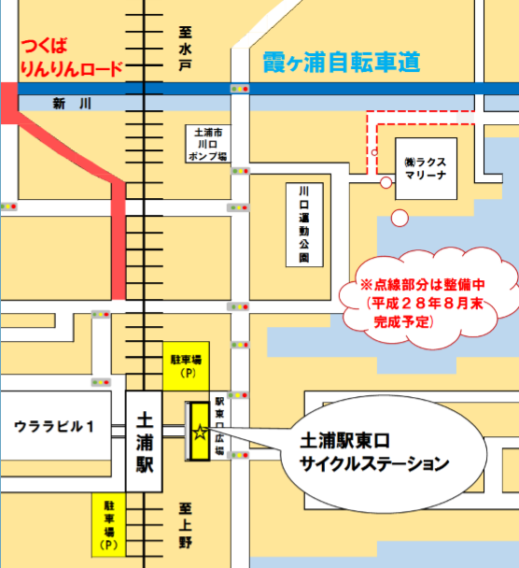
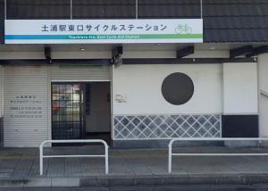
土浦駅東口サイクルステーションオープン
設置設備：更衣室、洗面台、コインロッカー、
サイクルラック、空気入れ
利用時間：6:30~19:00
➡もっと設置場所を
増やし宣伝も拡大し
地域住民にも使って
もらえれば？？
画像出典：土浦駅東口サイクルステーションオープン
Notes:
また、レンタサイクルした人向けのメンテナンス施設として土浦駅東口サイクルステーションが今年の５月にオープンしました。また、観光客にだけ焦点を当てるのではなく、地域住民にも中距離、短距離移動のための手段として利用してもらい、土浦の車依存の生活を少しでも変えることができるのでは？？

Slide 60
自治体における住みやすさの要因の調査
 | 就業 機会 | 交通の利便性 | 住環境 | 街の 賑わい | 教育・文化 環境 | 福祉・医療 体制 | 自然 環境 | 災害 への 備え | 情報
住み やすい要因 | 16.7 | 32.8 | 59.8 | 4.6 | 31.6 | 26.5 | 77.9 | 29.2 | 1.6
住み にくい要因 | 66.8 | 55.7 | 20.7 | 57.8 | 19.4 | 29.0 | 3.7 | 8.8 | 21.2

Slide 61
土浦市企業立地促進奨励金
市内4つの工業団地
・東筑波新治工業団地
・テクノパーク
土浦北工業団地
・土浦おおつ野ヒルズ
・神立工業団地
市街化区域内
(土浦IC、桜土浦IC周辺の
指定路線区域を含む)
要件○
しっかりした
優遇制度
固定資産税・都市計画税の相当額を
連続する3年間交付

Slide 62
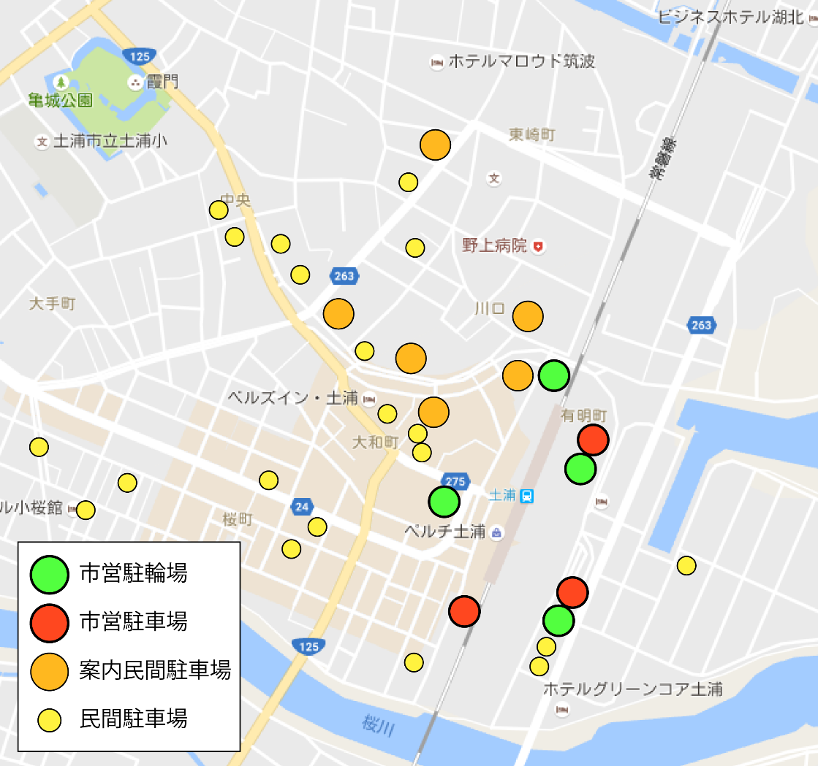
公共交通利用の変遷
自家用車を
利用しやすい環境
自家用車から
公共交通への転換
市内中心部の駐輪場・駐車場

Slide 63
観光客の入り込み状況
観光客数は横ばいから、やや減少傾向
H15
H16
H17
H18
H19

Slide 64
重視する項目とは
国土交通省
全自治体へのアンケート
例1）「賑わい」がないと住みにくいと感じるが、
「賑わい」があると住みやすいわけではない。
例2）「自然環境」が整っていると住みやすいと感じるが、
「自然環境」が整っていないから住みにくいわけではない。
項目により、住みやすさに与える影響は異なる

Slide 65
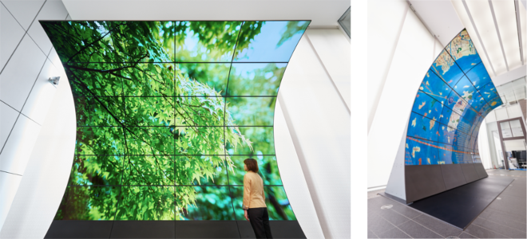
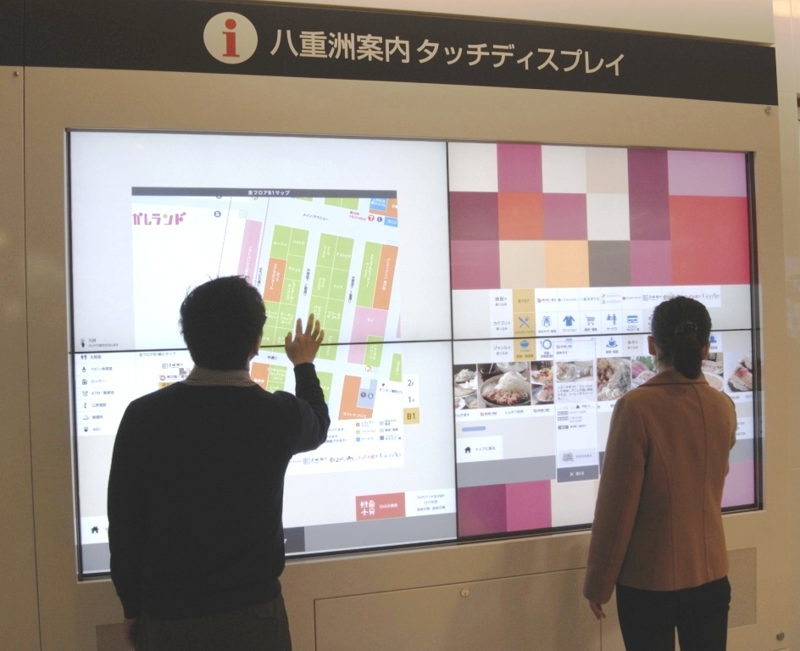
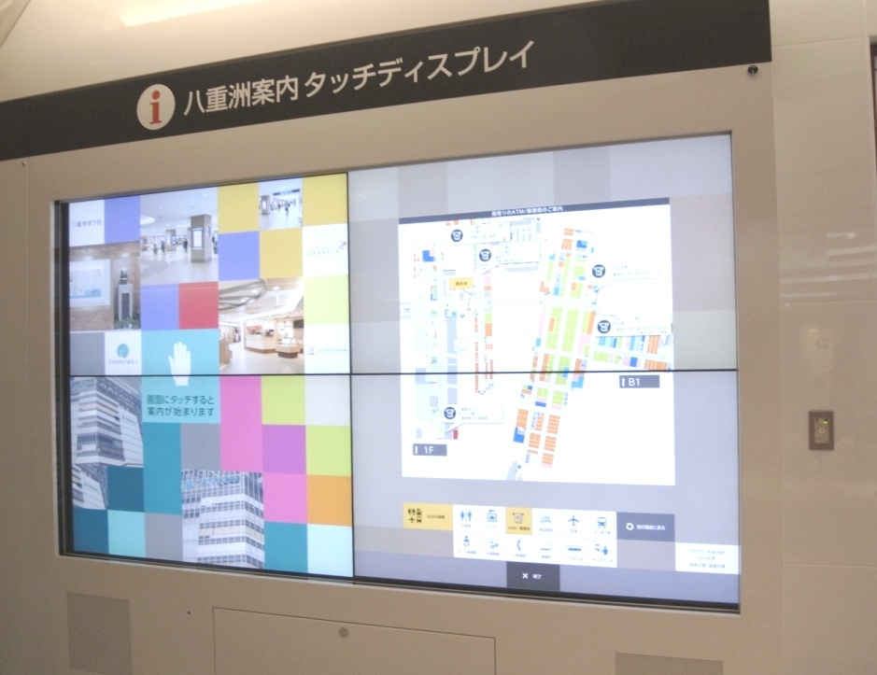
デジタルサイネージシステム導入事例
マルチサイネージ
パネル面数、曲率、曲げ方向（凸・凹）、デザインは自由に
カスタマイズ可能
DNP五反田ビル
総合案内用タッチディスプレイ
タッチ箇所の高さに合わせて
検索画面を表示することが可能
外国語にも対応しており、誰でも使いやすい案内表示を実現
東京駅一番街「のぞみ広場」

